Slide 1
Modernización del Punto de Venta de Promociones
DOCUMENTO DE PROCESOS Y REQUERIMIENTOS
De planilla Excel a una aplicación web
Documento base para presentación a proveedor de desarrollo · Versión 1.0 · Junio 2026

Slide 2
Objetivo del documento
SECCIÓN 1 · INTRODUCCIÓN
Establecer una base común de entendimiento —procesos, estructura de datos y requerimientos— para que el proveedor pueda dimensionar y cotizar el desarrollo.
1
2
3
AS IS
TO BE
REFERENCIA
Situación actual
Nueva solución
Anexos
Cómo funciona hoy el sistema en Excel: las hojas y tablas que lo componen y las limitaciones que presenta.
Objetivo del desarrollo y requerimientos funcionales, clasificados en Mínimos y Deseables.
Detalle de campos, ejemplo real de uso y glosario de términos para dimensionar el desarrollo.

Slide 3
Situación actual: el Excel de Promociones
SECCIÓN 2 · CÓMO FUNCIONA HOY
El sistema funciona sobre un archivo Excel compartido —el «Catálogo de Ofertas»— compuesto por dos hojas de trabajo.
CATÁLOGO MAESTRO
PANTALLA DE CONSULTA
Hoja «Productos»
Hoja «Asesora Políticas»
Un registro por SKU con la información de cada producto y su oferta (precio, descuento, campaña, cuotas).
El vendedor ingresa el código (SKU) y la planilla arma automáticamente la ficha de oferta del producto.
Conceptualmente, tres tablas:
Promoción
Equivalencias de Medio de Pago
Consultas

Slide 4
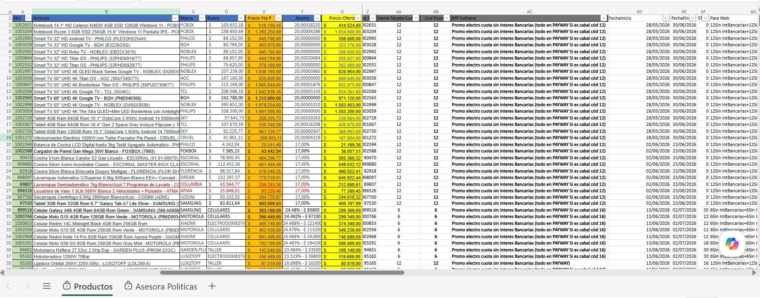
Situación actual: el Excel de Promociones
SECCIÓN 2 · CÓMO FUNCIONA HOY
El sistema funciona sobre un archivo Excel compartido —el «Catálogo de Ofertas»— compuesto por dos hojas de trabajo.

Slide 5
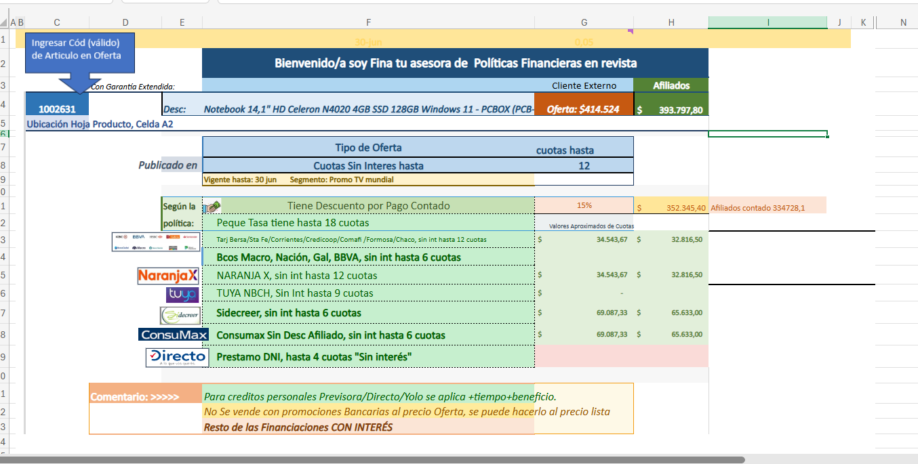
Situación actual: el Excel de Promociones
SECCIÓN 2 · CÓMO FUNCIONA HOY
El sistema funciona sobre un archivo Excel compartido —el «Catálogo de Ofertas»— compuesto por dos hojas de trabajo.

Slide 6
Estructura de datos actual
SECCIÓN 2 · ESTRUCTURA DE DATOS
Equivalencias de Medio de Pago
Por cada tope de cuotas sin interés, qué medios de pago lo ofrecen.
HOJA «PRODUCTOS»
Tabla Promoción / Catálogo
SKU · Producto · Marca · Rubro · Precio de lista · Descuento · Precio oferta · Nombre de campaña · Descuento afiliado · Cuotas Naranja y Bancarias.
Cuotas sin interés | Medios de pago incluidos
Hasta 18 | Peque Tasa
Hasta 12 | Tarjetas regionales · Naranja X
Hasta 9 | Tuya NBCH
Hasta 6 | Bancos (Macro, Nación, Galicia, BBVA) · Sidecreer · ConsuMax
Hasta 4 | Directo (Préstamo DNI)
HOJA «ASESORA POLÍTICAS»
Tabla de Consulta
A partir de un SKU arma la ficha: precio externo y afiliado, tipo de oferta, vigencia, descuento por pago contado y cuotas por medio de pago.

Slide 7
Diagrama del proceso actual
SECCIÓN 2 · FLUJO DE CONSULTA
Hoy, de la consulta de un código a la ficha de oferta, todo ocurre dentro de la misma planilla.
1
2
3
4
Ingreso del SKU
Búsqueda
Armado de la ficha
Resultado
El vendedor ingresa el código del producto a consultar.
La planilla localiza el producto en la hoja «Productos».
Combina precio, descuento, campaña, vigencia y cuotas.
Muestra la ficha de oferta en «Asesora Políticas».
Figura 1. Flujo actual del proceso de consulta de ofertas, íntegramente dentro de Excel.

Slide 8
Limitaciones del modelo actual
SECCIÓN 2 · POR QUÉ CAMBIAR
1
Archivo único y compartido
2
Sin control de usuarios
Riesgo de pérdida de información, sobrescritura simultánea y ausencia de versionado.
Cualquiera puede ver y modificar precios y condiciones, sin trazabilidad.
3
Sin visibilidad de stock
4
Actualización manual
No indica si el producto tiene stock disponible, ni en qué sucursal.
Precios, vigencias y cuotas se cargan a mano, campaña por campaña: propenso a errores.
5
Estructura semi rígida de pagos
6
Sin integración
Solo 3 columnas de medio de pago, insuficiente para las entidades reales.
No hay conexión con stock real, facturación ni un eventual ERP.
7
Soporta multiple usuarios limitado
soporta múltiples usuarios simultáneos pero limitado.

Slide 9
Objetivo del nuevo desarrollo
SECCIÓN 3 · VISIÓN TO BE
Reemplazar el archivo Excel por una aplicación web —o herramienta equivalente— que cumpla, como mínimo, la misma función actual y siente las bases para crecer.
HOY
Planilla Excel compartida
MAÑANA
Aplicación web
Requerimientos Mínimos
Requerimientos Deseables
Funcionalidades indispensables para que el reemplazo del Excel sea viable en el día a día del punto de venta.
Funcionalidades que agregan valor; se evalúan según complejidad, plazo y costo, y se cotizan por separado.

Slide 10
Requerimientos mínimos
SECCIÓN 4 · ALCANCE FUNCIONAL
INDISPENSABLES
Condición necesaria para reemplazar al Excel actual.
1
Ver stock por sucursal
2
Distintos usuarios
Mostrar la disponibilidad del producto consultado, discriminada por sucursal/local, para no ofrecer productos sin stock.
Incorporar inicio de sesión y gestión de usuarios, reemplazando el acceso libre actual: saber quién consulta y modifica.
3
Medios de pago sin interés
4
Vigencia de la oferta
Por cada producto u oferta, informar las entidades con cuotas sin interés y el tope de cuotas de cada una.
Controlar automáticamente las fechas de inicio y fin de cada campaña: una oferta vencida deja de mostrarse.

Slide 11
Requerimientos deseables
SECCIÓN 4 · ALCANCE FUNCIONAL
VALOR AGREGADO
Funcionalidades a cotizar por separado, según complejidad, plazo y costo.
1
Nombre de campaña
2
Comprometer stock
3
Venta de servicios
4
Precios completos afiliados y no afiliados
5
Pagos con interés
Filtrar y reportar por campaña.
Reservar stock al cotizar.
Garantía, instalación, seguros.
Lista y promo, no solo el final.
Financiaciones con recargo.
6
Costos financieros
7
Listas de precio
8
«Ida» o «ida y vuelta»
9
10
POS y facturación
Impresión nota de venta para
auditoria
CFT / TNA por financiación.
Precio según perfil de usuario.
¿Solo consulta o también escribe?
¿Sistema transaccional completo?
Necesario para legajos
11
Impresión nota de venta para
auditoria
12
Envio de factura por email
12
Envio de factura por email
Necesario para legajos
opcion
opcion

Slide 12
Arquitectura propuesta
SECCIÓN 5 · VISIÓN GENERAL
APLICACIÓN WEB
Interfaz (PC / móvil)
+ Lógica de negocio
USUARIOS
Vendedor · Supervisor · Administrador
BASE DE DATOS CENTRAL
Reemplaza las hojas de Excel
¿«ida» o «ida y vuelta»?
ERP / FACTURACIÓN
Sistema externo (si existe)
PUNTO DE DECISIÓN CLAVE
¿La solución solo consulta o también escribe en otros sistemas?

Slide 13
Modelo de datos sugerido
SECCIÓN 6 · ENTIDADES RELACIONALES
Reemplaza las 3 tablas actuales por un modelo relacional
Producto
Campaña / Promoción
Medio de Pago
SKU · Descripción · Marca · Rubro · Precio lista · Imagen
Nombre · Vigencia · Descuento · Dto. afiliado · Segmento
Nombre · Tipo · Con / sin interés
Equivalencia de Cuotas
Sucursal
Stock
Medio de pago · Cantidad de cuotas · CFT
Nombre · Dirección
Producto · Sucursal · Disponible · Comprometida
Usuario
Lista de Precio
DESEABLE
Servicio asociado
DESEABLE
Nombre · Rol · Sucursal asignada
Nombre · Producto · Precio
Nombre · Producto / Rubro · Precio

Slide 14
Caso de uso: consulta por SKU
SECCIÓN 7 · CASO DE USO PRINCIPAL
Flujo esperado
FICHA DE OFERTA · SKU 1002631
1
El vendedor inicia sesión con su usuario.
Notebook 14,1” Celeron N4020 · 4GB · SSD 128GB · PCBOX
2
Ingresa o escanea el SKU del producto.
$414.524
$393.798
afiliado (−5%)
Precio oferta · cliente externo
3
El sistema valida si hay una campaña vigente a la fecha.
12 cuotas sin interés
Vigente · hasta 30/06
Campaña: Promo TV Mundial
4
Muestra la ficha de oferta del producto.
Pago contado −15%: $352.345
Stock por sucursal: nuevo en la web app
5
(Deseable) Comprometer stock o agregar a una venta.
Medios sin interés: Peque Tasa 18 · Naranja X 12 · Tuya 9 · bancos 6 · Directo 4.

Slide 15
Ficha de oferta según medio de pago
SECCIÓN 7 · MOCKUP DE LA FICHA
Ejemplo real · SKU 1002631 — Notebook 14,1” PCBOX · Precio de oferta $414.524
PAGO CONTADO
TARJETA DE CRÉDITO
CRÉDITO PERSONAL
Precio final con 15% off
12 cuotas sin interés
Préstamo DNI · Directo
$352.345
$34.544
$27.000
−15% sobre el precio de oferta
por mes · sin recargo financiero
por mes · 18 cuotas (aprox.)
Ahorro
$62.179
Total
$414.524
Financiación
con CFT / TNA
Precio afiliado
$334.728
Entidades
Naranja X · regionales
Beneficio
mayor plazo
Aplica a
externo y afiliado
Tope
hasta 12 cuotas
Nota
valores ilustrativos
El precio más conveniente.
Sin costo financiero.
A confirmar CFT vigente.

Slide 16
Venta cruzada y productos relacionados
SECCIÓN 7 · FUNCIONALIDAD DESEABLE
VENTA CRUZADA · servicios y accesorios
PRODUCTO CONSULTADO
SERVICIO
+
SOFTWARE
+
ACCESORIO
+
ACCESORIO
+
Garantía extendida 12 meses
Microsoft Office 365
Combo mouse + teclado
Mochila para notebook
[ imagen del producto ]
+$28.900
+$45.000
+$19.500
+$15.900
Notebook 14,1” Celeron N4020 · 4GB · SSD 128GB · PCBOX
PRODUCTOS RELACIONADOS
SKU 1002631 · Rubro: Notebooks
$414.524
[ imagen ]
[ imagen ]
[ imagen ]
Precio de oferta · 12 cuotas sin interés
Notebook 15,6” Core i3 · 8GB
Notebook Ryzen 5 · 16GB
Tablet 10” · 64GB
Junto a la ficha, el sistema sugiere automáticamente servicios y productos relacionados.
SSD 256GB · Windows 11
SSD 512GB · Windows 11
Wi-Fi · Android 13
$529.900
$689.000
$189.900
Mockup ilustrativo · la venta cruzada de servicios y productos es una funcionalidad deseable.

Slide 17
Roles y perfiles de usuario
SECCIÓN 9 · PERFILES SUGERIDOS
Punto de partida; deberán validarse con el negocio antes de iniciar el desarrollo.
1
2
3
4
Vendedor
Supervisor / Gerente
Administrador comercial
Administrador del sistema (IT)
Consulta ofertas por SKU. Ve el stock de su sucursal y puede comprometerlo. Sin acceso a edición de precios ni campañas.
Todo lo del vendedor, más visibilidad del stock de otras sucursales y reportes básicos de su local.
Alta y edición de productos, precios, campañas, vigencias y medios de pago. Acceso a todas las sucursales.
Gestión de usuarios y permisos, configuración técnica y soporte de la plataforma.

Slide 18
Preguntas y criterios de aceptación
Preguntas clave para el proveedor
Criterios de aceptación
?
¿Solo consulta («ida») o también escribe datos («ida y vuelta»)?
✓
Login + SKU → ficha de oferta equivalente a la actual.
?
¿Punto de venta y facturación completo, o herramienta de consulta?
¿El stock se actualiza en tiempo real, por sincronización o manual?
✓
Muestra precio, descuento, campaña y vigencia; oculta las vencidas.
?
?
¿Existe un ERP o sistema de gestión con el que integrarse? ¿Cómo?
✓
Muestra el stock disponible por sucursal.
?
¿Cuántos usuarios y roles, y qué permisos por cada uno?
Muestra medios sin interés y el tope de cuotas de cada uno.
✓
?
¿Quién administra la carga de campañas, precios y vigencias?
✓
≥ 2 usuarios con distintos permisos y registro de cada consulta.
?
¿Debe funcionar en móviles / tablets además de PC?
✓
Carga autogestionable, sin intervención técnica del proveedor.
?
¿Hosting, soporte, backups y nivel de disponibilidad (uptime)?

